Slide 1
Mình hát lên nào !
Bài hát : “A, B, C Tiếng Việt”

Slide 2
Khởi động!

Slide 3
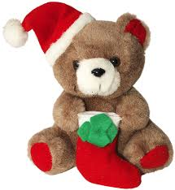
Mảnh ghép sắc màu

Slide 4
Thứ Ba ngày 24 tháng 9 năm 2024
TIEÁNG VIEÄT 1

Slide 5
¤ «
ʍ
Bµi
7
TIẾT 1

Slide 6
1
NhËn biÕt
Bè vµ Hµ ®i bé trªn hÌ phè.
«
b
«

Slide 7
.
2
§äc
«
b
«
b
«
«
bè
bé
b

Slide 8
Mình cùng thi tài!
Tạo tiếng mới có âm «

Slide 9
Mình cùng thi tài!
Tạo tiếng mới có âm «
.
í
b
«
bè
M: bè

Slide 10
2
§äc
bè |  | bæ |  | bé |  | c« |  | cæ |  | cé

Slide 11
2
§äc
«
b
«
b
«
«
bè
bé
b
bè |  | bæ |  | bé |  | c« |  | cæ |  | cé

Slide 12
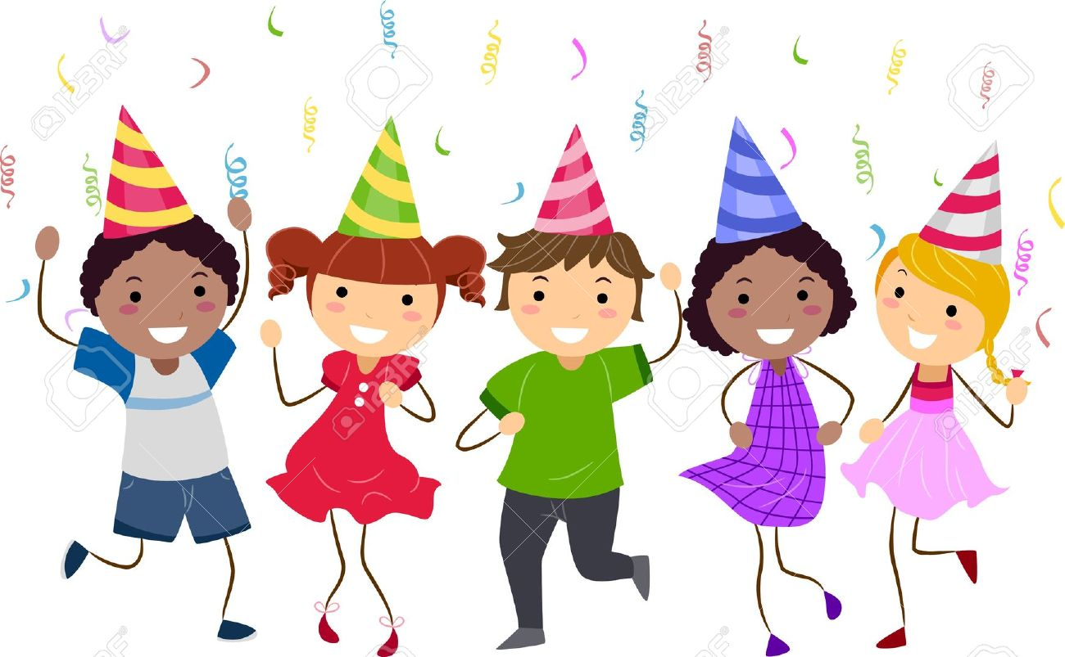
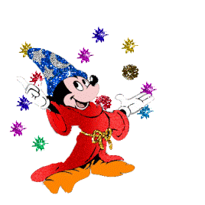
thư gi·n nhÐ!

Slide 13
2
§äc
bè
c« bÐ
cæ cß

Slide 14
2
§äc
«
b
«
b
«
«
bè
bé
b
bè |  | bæ |  | bé |  | c« |  | cæ |  | cé
bè
c« bÐ
cæ cß

Slide 15
3
ViÕt b¶ng
ô
ô
ô

Slide 16
3
ViÕt

